Slide 1
毕业论文答辩
RBA中基于Web-WebView-Android
多端关联的设备身份交叉验证机制研究
Web-WebView-Android 多端关联 | 设备身份交叉验证 | RBA 风控场景
核心主张：本文围绕同一RBA移动端会话中的Web、WebView与Android三类证据，构建设备身份交叉验证与端侧风险评分闭环。
三端融合采集
session_id会话对齐
规则知识库离线标注
端侧轻量评分
本科毕业论文答辩

Slide 2
研究背景
02
研究背景：RBA移动应用需要识别跨层设备身份异常
RBA需要在用户登录、交易等关键环节判断访问环境是否可信；移动App中的Web、WebView与Android层会同时暴露设备身份线索。
Android Native
WebView 宿主
Web 前端
设备型号 / 系统版本 / Build
物理屏幕 / 电池 / 传感器
ADB / 安全配置
JSBridge / Provider
默认UA / 安装来源
debuggable / SDK配置
Navigator / DPR / 屏幕
WebGL / Canvas / 时区
算力挑战 / 平台暴露
本研究关注同一会话内多端feature是否相互一致，用跨层关系识别伪造、重放和容器绕过风险。
来源：论文第1章、第2章三端特征定义

Slide 3
意义与目的
03
研究意义与目的：让移动端RBA具备跨端互证能力
本研究面向移动端RBA场景，在低打扰、少外传、可解释的前提下，识别同一会话中的设备身份异常。
维度
现有挑战
本文目标
RBA风控
局部字段容易被伪造、重放或复用
引入三端一致性验证
移动App环境
三端证据分散在不同运行层
用session_id对齐同一会话
隐私与部署
完整指纹外传增加传输和合规压力
端侧输出风险分和解释摘要
可解释验证
复杂规则需要转化为可执行判断
离线标注训练轻量评分器
研究主线
围绕“同一会话是否来自同一可信设备环境”这一问题，本文完成机制设计、工程实现和实验验证。
对应论文第1章研究背景、意义与目的

Slide 4
研究内容
04
本文完成三端关联验证机制的设计、实现与验证
研究工作围绕采集、对齐、规则化、端侧评分和实验验证五个环节展开。
01
三端设备指纹采集
Native / WebView / Web 分层采集并统一到同一 session_id
02
会话合并与数据持久化
支持异步上报、增量合并、原始JSON与训练JSONL共存
03
跨层语义规则知识库
沉淀屏幕、UA、JSBridge、传感器、WebGL等一致性规则
04
离线标签与轻量评分器
规则知识库约束大模型离线标注，再训练端侧模型
05
Android端侧评分闭环
本地采集、65维编码、随机森林推理，只上传评分摘要
对应论文第2章系统设计、第3章工程实现、第4章实验分析

Slide 5
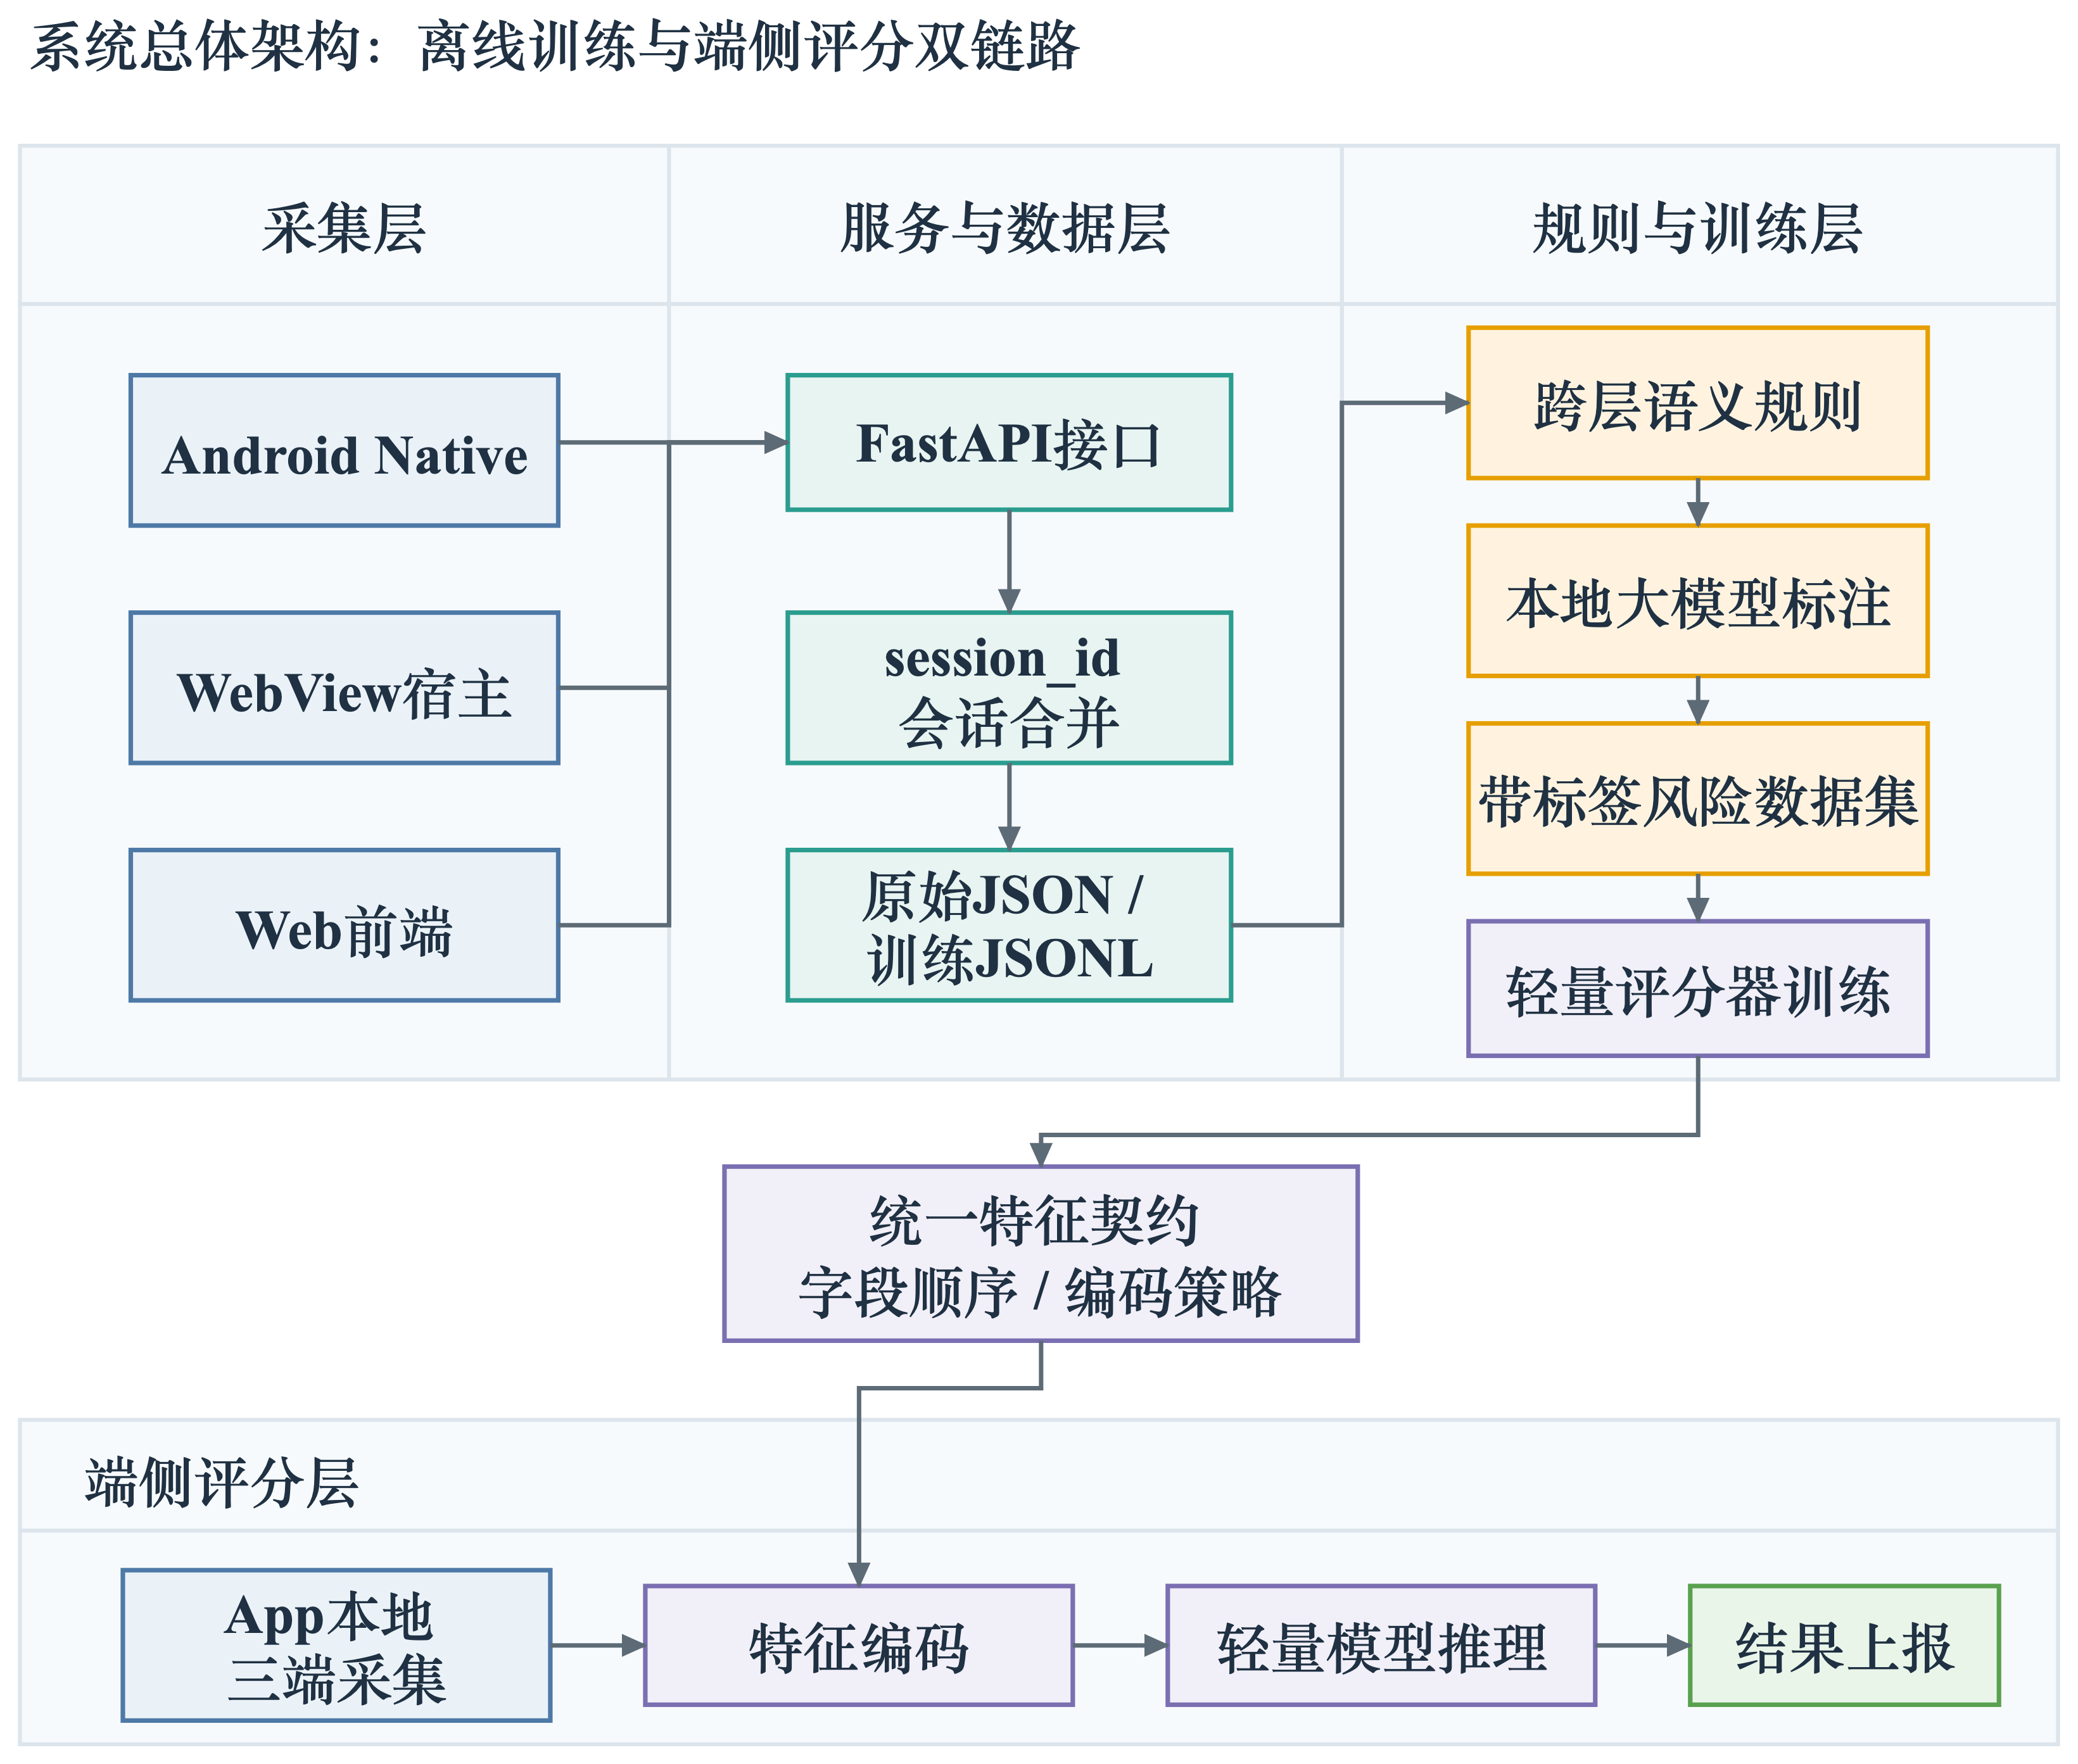
研究方法
05
技术路线：离线提炼规则，端侧完成轻量评分
整体方法由两条链路组成：离线链路负责标注和训练，在线链路负责本地验证和评分。
技术路线
三端证据收集
Web、WebView、Android形成同一会话输入
会话级关系构造
把字段值转换为跨层一致性判断
规则知识标注
离线产出可训练、可解释的风险标签
端侧轻量验证
端侧输出风险分、等级和原因摘要
图2-1 系统总体架构：采集层、服务与数据层、规则与训练层、端侧评分层
来源：thesis_materials/top_journal_figures/fig2-1_system_architecture.png

Slide 6
研究内容一
06
三端采集覆盖底层设备、宿主容器和前端运行时
这一步回答“采什么”：用三类互补证据描述同一次移动端访问环境。
33
14
18
65
Android Native字段
WebView宿主字段
Web前端字段
Raw all完整特征
设备/系统/物理环境
JSBridge/provider/安装
Navigator/WebGL/Canvas
训练与端侧编码基线
特征层
代表字段
风控意义
Native
型号、系统、屏幕、电池、传感器、ADB
描述底层设备真实性和物理环境
WebView
JSBridge、Provider、宿主UA、安装来源、debuggable
判断页面是否运行在预期App容器中
Web
UA、DPR、WebGL、Canvas、时区、算力
描述前端脚本实际观察到的运行环境
来源：论文表4-3、表2-1

Slide 7
研究内容二
07
session_id 将异步上报合并成同一会话证据
这一步回答“怎么关联”：三端数据到达时间不同，后端按会话进行增量合并和持久化。
Native上报
›
android_native_data
WebView上报
›
›
FastAPI接收
›
session_id合并
›
持久化
webview_data
/api/collect/fingerprint
增量覆盖非空字段
merged JSON + training JSONL
Web上报
›
web_data
保留原始嵌套结构用于审计，同时展开为JSONL用于标注、训练和消融实验。
来源：论文第3.2节后端会话合并策略

Slide 8
研究方法一
08
规则知识库把跨层异常转化为可解释判断
这一步回答“怎样形成判断依据”：把屏幕、UA、JSBridge、传感器和WebGL等关系提炼为规则。
规则类别
关联特征层
规则含义
风险解释
屏幕一致性
Native屏幕 + Web屏幕
逻辑分辨率×DPR 应近似对应物理分辨率
偏差过大可能说明Web环境被伪造
UA一致性
Native Build + WebView UA + Web UA
系统版本、机型和内核版本应相互呼应
不一致可能说明UA改写或请求重放
宿主真实性
JSBridge + session_id
Web页面应能通过JSBridge获取同一会话
缺失可能说明外部浏览器或脚本绕过App
物理可信性
传感器 + 电池
真机通常具备合理传感器矩阵和动态电池状态
传感器极少或电池死值可能说明模拟器
渲染环境
WebGL + Native硬件
GPU renderer应符合移动端硬件生态
SwiftShader、Headless、PC GPU属于高风险线索
来源：论文表3-2 跨层语义规则类型与风险解释

Slide 9
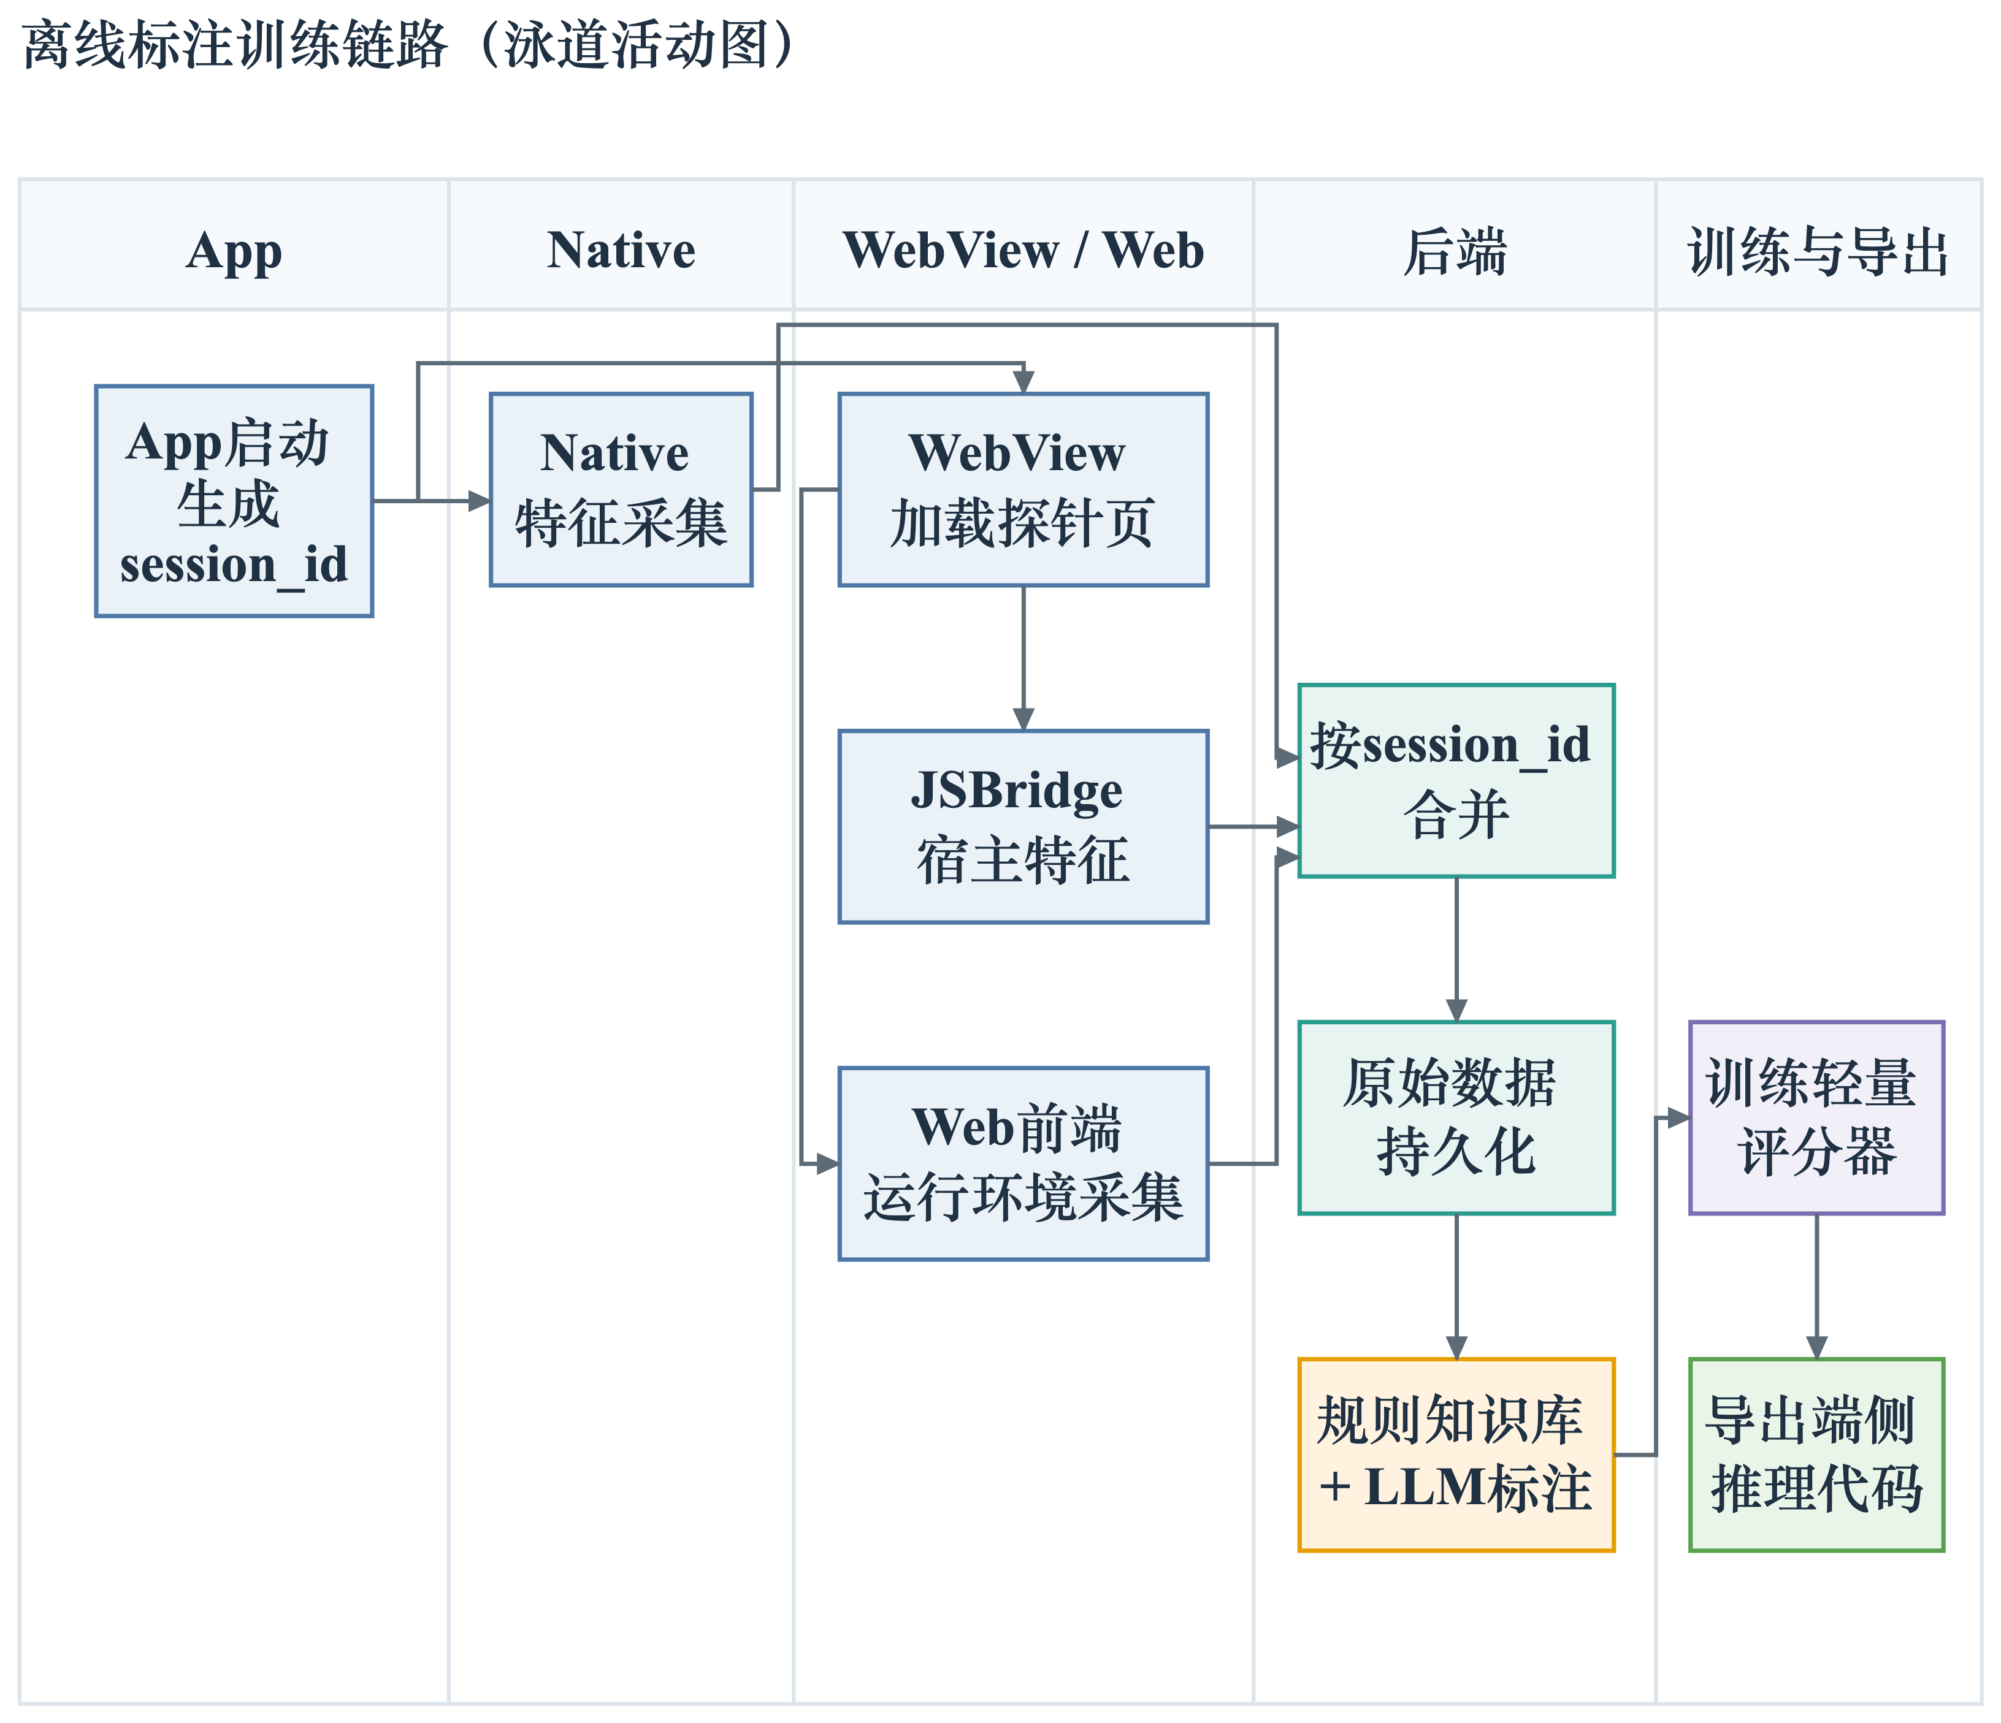
研究方法二
09
离线标注将规则语义转化为可训练标签
大模型仅参与离线训练数据标注；在线阶段由端侧轻量模型承担评分，降低部署复杂度。
离线到在线
知识库约束
跨层一致性规则为标注提供统一判断边界
离线标签生产
大模型参与训练数据标注，在线链路保持轻量
结构化风险语义
复杂异常解释被转化为可训练、可部署的标签信号
端侧模型承接
随机森林评分器吸收规则语义，并输出可解释风险分
图2-2 离线标注训练流程：三端样本 -> 规则知识库 + LLM -> 轻量评分器
来源：thesis_materials/top_journal_figures/fig2-2_offline_label_training_flow.png

Slide 10
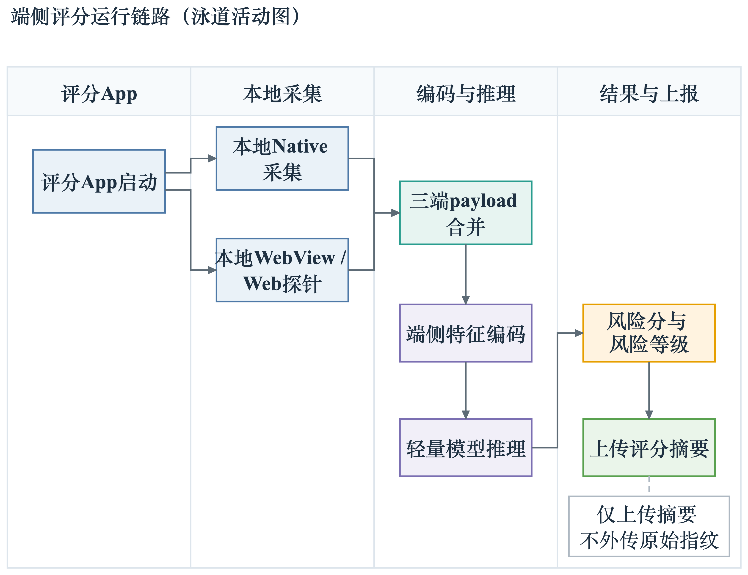
工程实现
10
端侧应用完成本地采集、编码和风险分输出
端侧运行时完成三端采集和模型推理，只向服务端返回评分、等级和解释摘要。
运行闭环
三端本地采集
Native、WebView与Web探针在端侧应用内形成同一会话输入
65维编码约束
编码器按训练阶段字段顺序构造模型特征
轻量模型评分
端侧评分器输出0-100风险分与风险等级
摘要化上报
后端接收评分、等级和解释摘要，降低原始指纹外传
图2-3 端侧评分运行流程：本地三端采集 -> 特征编码 -> 轻量模型推理 -> 摘要上报
来源：thesis_materials/top_journal_figures/fig2-3_on_device_scoring_flow.png

Slide 11
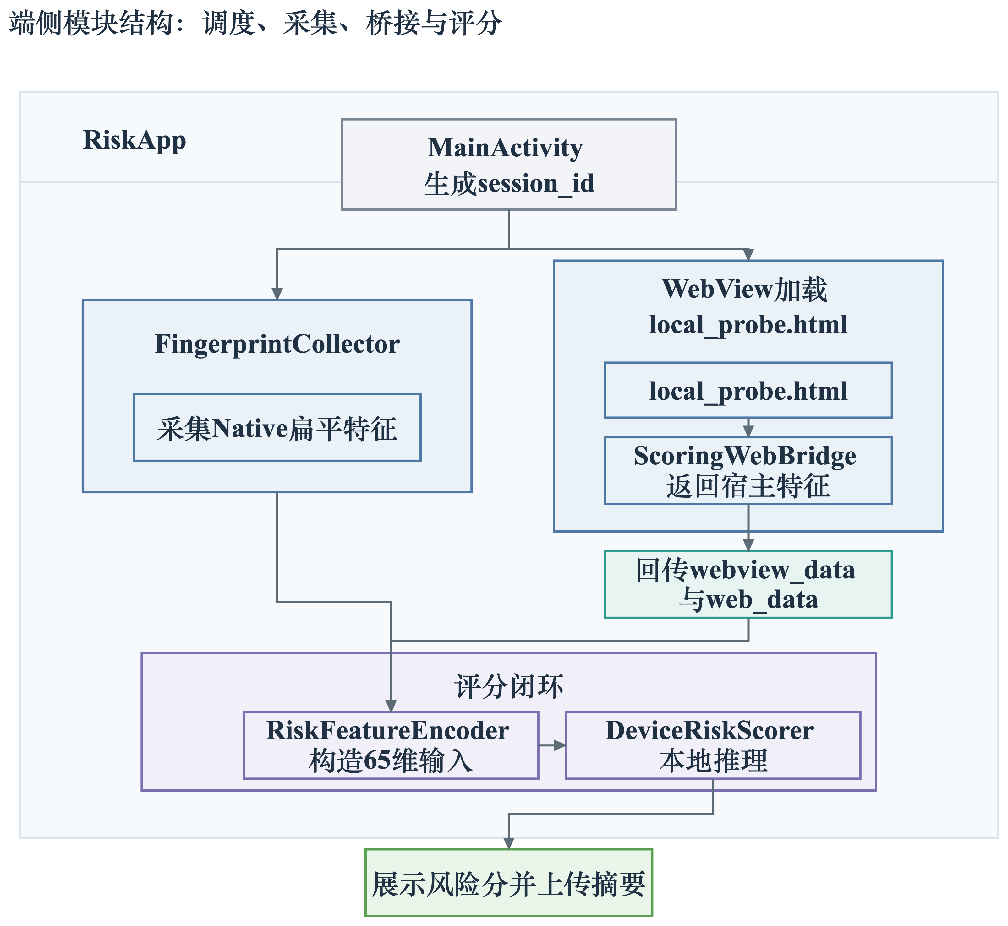
工程实现要点
11
训练侧与端侧共享同一套65维特征约束
编码顺序、类别映射和缺失值处理保持一致，保证模型输入语义不偏移。
图3-1 端侧评分模块结构
来源：论文第3.6节端侧评分模块实现

Slide 12
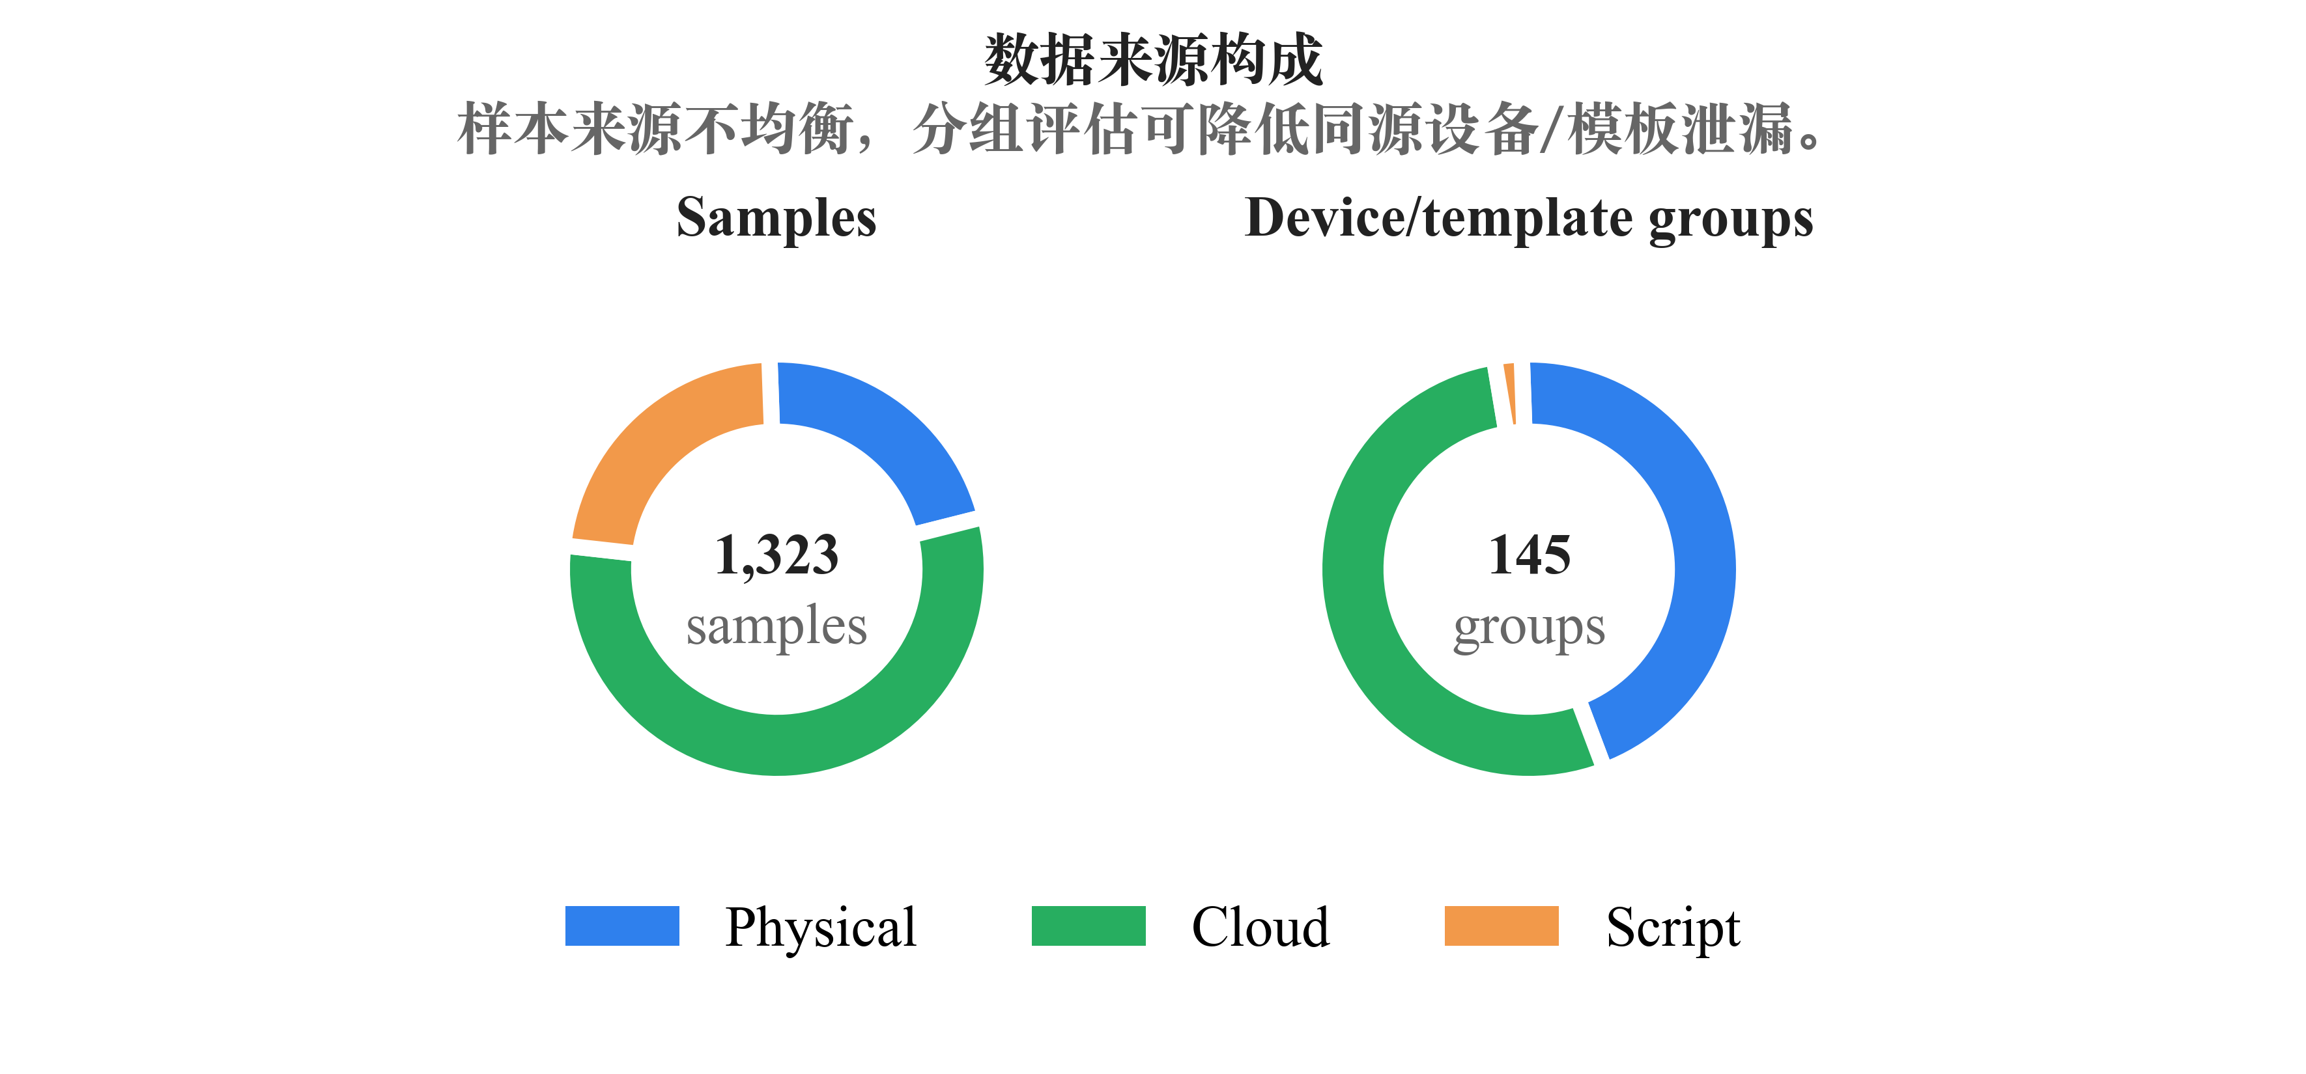
实验工程设计
12
实验围绕数据来源、分组策略和评价指标展开
数据覆盖真实设备、云测环境和脚本攻击模板；分组交叉验证用于控制同源设备和攻击模板泄漏。
1323
带风险标签样本
training/scored_data.jsonl
286/737/300
三类来源样本
physical / cloud / script
65
完整原始字段
33 + 14 + 18
图4实验：数据来源构成
来源：ablation/figures/figure_01_source_distribution.png，论文表4-1、表4-3

Slide 13
实验一
13
随机森林满足端侧部署约束
在小样本结构化数据、Java导出和特征重要性解释方面，随机森林更适合作为端侧评分器。
模型
测试样本数
MAE
中位误差
P90误差
最大误差
随机森林
265
1.14
1.11
2.25
6.42
浅层MLP
265
2.42
2.04
5.23
13.29
部署
数据形态
解释
m2cgen直接导出Java，接入端侧更直接
小样本结构化数据，树模型更稳定
特征重要性可反查风险来源
来源：论文大纲4.6轻量评分器工程选型实验

Slide 14
实验二
14
三端消融说明原始字段存在代理关系
实验先按Native、WebView、Web三端粗粒度删减，观察不同证据源对评分结果的影响。
配置
特征数
Holdout MAE
Grouped MAE
解释
WebView only
14
1.139
1.541
JSBridge、安装来源、debuggable等强规则信号
Native + WebView
47
1.129
2.202
底层设备 + 宿主容器覆盖大量标签逻辑
Native + WebView + Web
65
1.140
2.642
完整原始三端基线，但包含冗余与噪声
Web only
18
1.416
12.188
未见设备/模板下泛化最不稳定
结论：三端融合的核心价值在于把冗余字段转化为可互证、可发现矛盾的关系特征。
来源：论文表4-6、表4-7

Slide 15
实验三
15
一致性特征把原始字段转换成关系信号
该实验检验论文核心假设：跨层关系特征是否比单纯拼接原始字段更适合表达设备身份异常。
Native-Web
18
Native-WebView
8
型号与UA、Android版本、屏幕DPR、GPU族
型号与system agent、debug/cleartext、宿主安全
WebView-Web
5
Tri-layer semantic
7
Provider与UA主版本、WebView token、JSBridge
传感器+JSBridge、manual+时区/ADB、失败计数
从“字段值”转向“字段关系”：这是系统贡献进入实验指标的关键桥梁。
来源：论文表4-8、表4-9

Slide 16
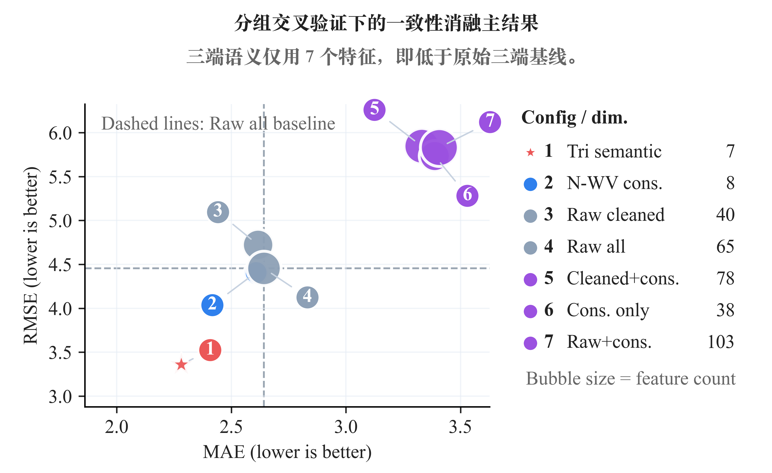
实验四
16
分组验证下，三端语义特征优于65维Raw all
分组交叉验证更接近未见设备和未见攻击模板场景，主结果以该设置为准。
2.281
Tri-layer MAE
7个语义规则特征
2.642
Raw all MAE
65维原始字段
3.358
Tri-layer RMSE
优于Raw all 4.455
图4实验：分组版一致性消融主结果
来源：ablation/figures/figure_04_grouped_main_results.png，论文表4-12

Slide 17
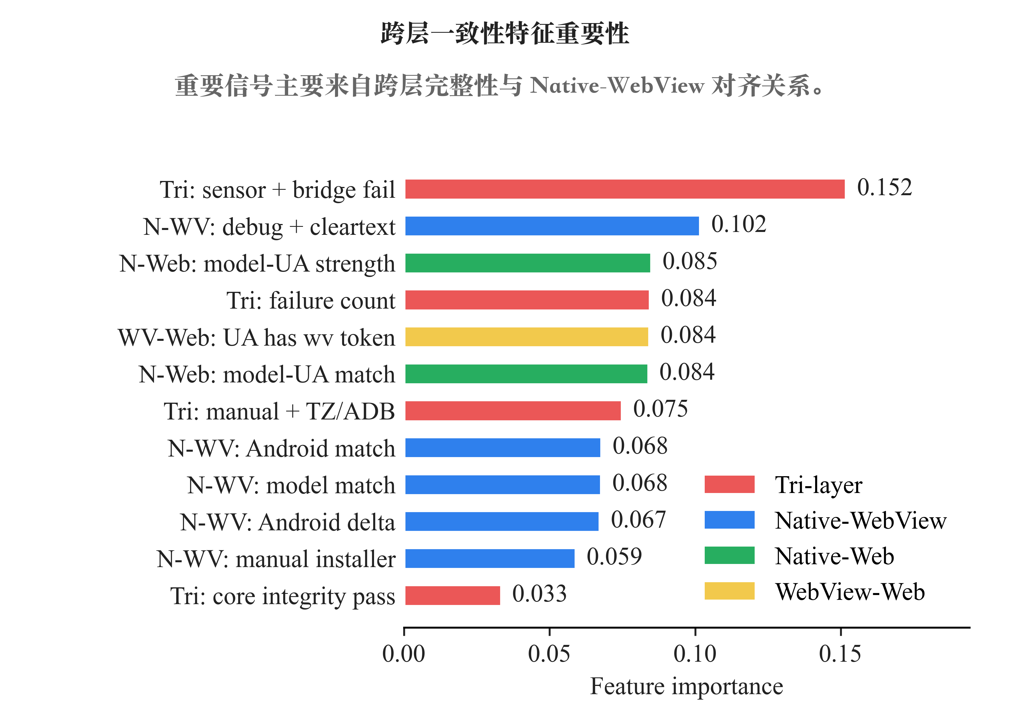
结果解释
17
特征重要性对应跨层失败和宿主真实性信号
高权重特征可以回溯到规则知识库中的具体一致性判断，支持解释风险来源。
风险信号来源
跨层失败信号
传感器、JSBridge、UA与安装来源共同指向环境不一致
宿主真实性
WebView容器与Native环境的匹配关系是主要判别依据
规则可回溯
高权重特征可映射回规则库中的一致性判断
解释可落地
评分结果能够关联具体失败关系，支撑风险原因说明
图4实验：跨层一致性特征重要性
来源：ablation/figures/figure_05_consistency_feature_importance.png

Slide 18
不足与展望
18
当前结论成立在原型数据和离线消融边界内
后续工作重点是扩大真实设备覆盖、补充人工复核标签，并增加端侧运行开销测试。
方向
当前不足
后续改进
数据覆盖
真实物理设备和真实攻击链路仍不足
扩大品牌、系统、WebView内核和网络环境覆盖
标签质量
规则知识库 + LLM 标签需要更多人工复核
加入抽样审核、规则版本和冲突处理
端侧评估
离线消融多于大规模真机运行开销测试
补充采集耗时、推理耗时、内存和稳定性
分组元数据
当前 source_type/group_id 仍依赖启发式
采集阶段显式记录设备组、模板ID和云测ID
来源：论文第4.7节、第5.3节

Slide 19
总结
19
本研究完成了多端关联设备身份交叉验证机制
采集
对齐
规则化
端侧化
Native / WebView / Web 三端分层指纹采集
session_id 合并异步上报，保留原始与训练数据
规则知识库约束离线标注，形成可解释风险标签
随机森林Java推理，App本地输出风险分
谢谢各位老师，欢迎批评指正。
本研究 | 答辩结束

